Slide 1


Stageplaats 7RV Zeyno Vannoppen

Slide 2
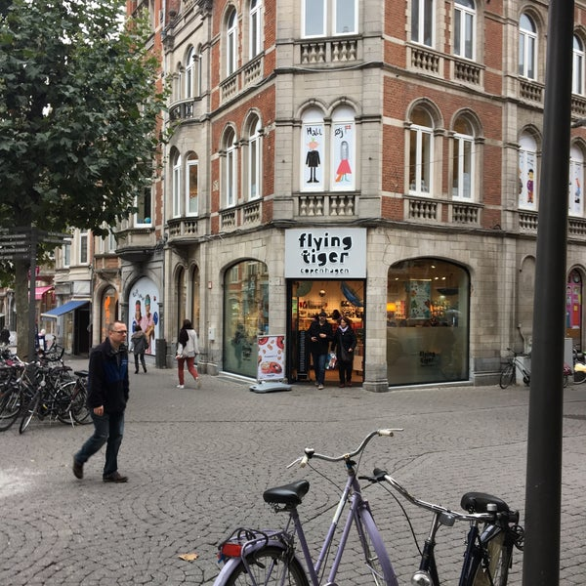
Adres: Brusselsestraat 12/14, 3000 Leuven
Opent van 10u t.e.m 18 u
Van maandag t.e.m zaterdag
Ingang

Slide 3

Taken
winkel
stock
Kassabediening
Verkoop
Winkel aanvullen
Artikkelen bestickeren met nederlandse vertaling
levering
Seizoensartikelen plaatsen op hun plek
Stock op orde houden

Slide 4
Vestegingen
Land | Aantal winkels
Spanje | 78
Groot-Brittannië | 75
Denemarken | 71
Italië | 68
Zweden | 43
Duitsland | 34
Noorwegen | 33
Finland | 25
Japan | 24
Ierland | 20
Nederland | 18
Portugal | 18
Polen | 14
België | 10
Griekenland | 10
Frankrijk | 9
Litouwen | 6
IJsland | 6
Letland | 5
Oostenrijk | 4
Estland | 3
Cyprus | 3
Faeröer | 1

Slide 5

Bedankt voor het luisteren en kom zeker eens langs ☺

